Slide 1


Novac i inflacija
Karla Belščak, 7.a

Slide 2


Vrijednost novca
10 eura
NOMINALNA VRIJEDNOST NOVCA
STVARNA VRIJEDNOST NOVCA
PRIJE
STVARNA VRIJEDNOST NOVCA
DANAS

Slide 3

INFLACIJA
INFLACIJA je rast opće razine cijena robe i usluga
INFLACIJA smanjuje realnu ili stvarnu vrijednost novca
Ako inflacija raste, smanjuje se kupovna moć.
Inflacija se iskazuje postotkom.

Slide 4

Zadatak: Provjeriti inflaciju na temelju rasta cijena pojedinih proizvoda
  2023. i 2024.
  Lidl (digitalni račun)
  7 proizvoda

Slide 5
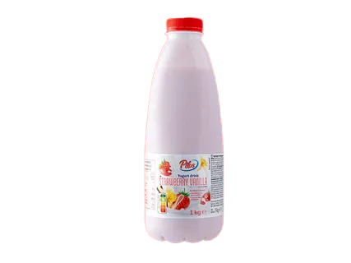
  Tekući jogurt jagoda-vanilija
  Stara cijena: 1,72 €
  Nova cijena: 1,99 €
  Razlika: 1,99 € - 1,72 €= 0,27 €
  Računanje inflacije: 0,27 / 1,72 = 0,16
0,16 x 100= 16 %

Slide 6

  Topljeni sir trokutići
  Stara cijena: 3,99 €
  Nova cijena: 4,19 €
  Razlika: 4,19 €- 3,99 € = 0,20 €
  Računanje inflacije: 0,20 /3,99 = 0,05
0,05 x 100= 5 %

Slide 7

  Lisnato tijesto
  Stara cijena: 1,29 €
  Nova cijena: 1,49 €
  Razlika: 1,49 € - 1,29 € = 0,20 €
  Računanje inflacije: 0,20 € / 1,29 € = 0,16
0,16 x 100= 16 %

Slide 8
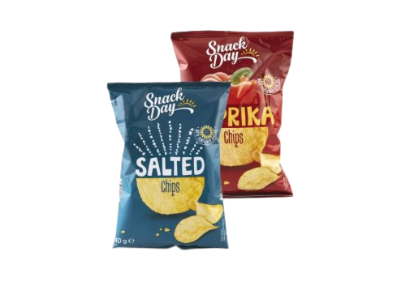
  Čips slani ili paprika
  Stara cijena: 1,45 €
  Nova cijena: 1,59 €
  Razlika: 1,59 €- 1,45 € = 0,14 €
  Računanje inflacije: 0,14 / 1,45 = 0,10
0,10 x 100= 10 %

Slide 9
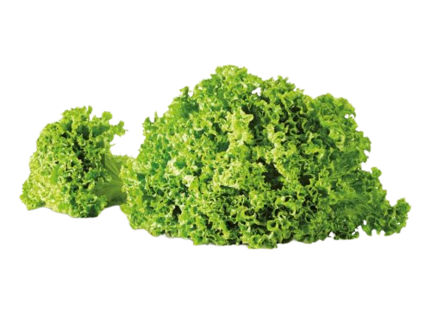
  Salata kristal
  Stara cijena: 0,79 €
  Nova cijena: 0,99 €
  Razlika: 0,99 € - 0,79 € = 0,20 €
  Računanje inflacije: 0,20 € / 0,79 € = 0,25
0,25 x 100= 25 %

Slide 10

  Croissant maslac
  Stara cijena: 0,43 €
  Nova cijena: 0,47 €
  Razlika: 0,47 € - 0,43 € = 0,04 €
  Računanje inflacije: 0,04 € / 0,43 € = 0,09
0,09 x 100= 9 %

Slide 11
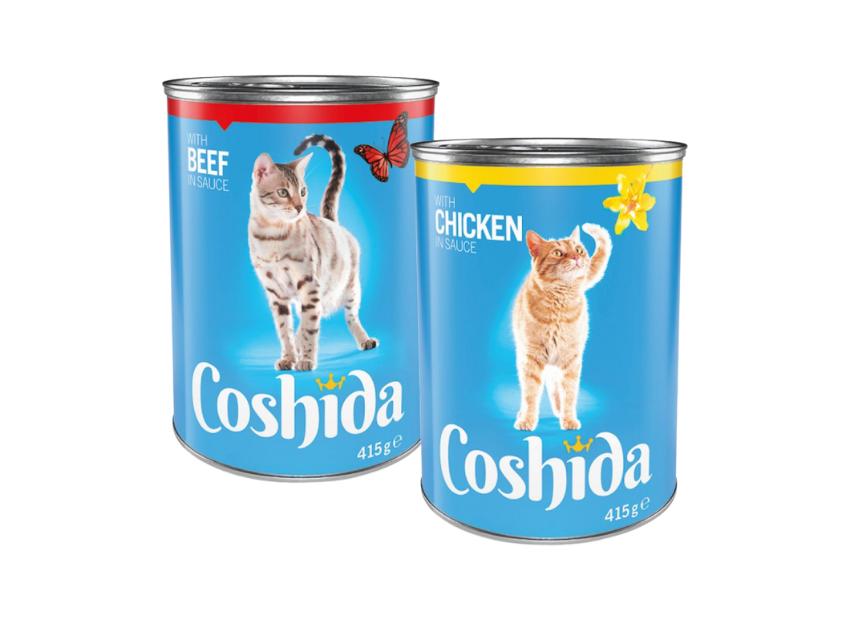
  Hrana za mačke
  Stara cijena: 0,79 €
  Nova cijena: 0,89 €
  Razlika: 0,89 € - 0,79 € = 0,10 €
  Računanje inflacije: 0,10 € / 0,79 € = 0,13
0,13 x 100= 13 %

Slide 12

ZAKLJUČAK
  Svim odabranim proizvodima cijena je rasla
  Rast cijena: od 5% do 25%
  Prosječni rast cijena: 16 + 5 + 16 + 10 + 25 +9 + 13 = 94
94 / 7 = 13,43
13,43%

